Slide 1
Августовская конференция работников образования
Достижение стратегических целей развития образования: задачи, механизмы, направления изменений
Северск
2020
ONLAIN

Slide 2
Круглый стол
«Наставничество как актуальная социальная компетенция детей и молодежи»
Северск
2020
ONLAIN

Slide 3
Преемственность и наставничество в работе по предмету физическая культура.
Спикер: Воеводина Татьяна Борисовна
учитель физической культуры МБОУ « СОШ № 198»
Северск
2020
ONLAIN

Slide 4
Взаимодействие учителей начальной и основной школы.

Slide 5
Варианты проведения физкультурных занятий.

Slide 6
Модель наставничества «ученик – ученик»

Slide 7
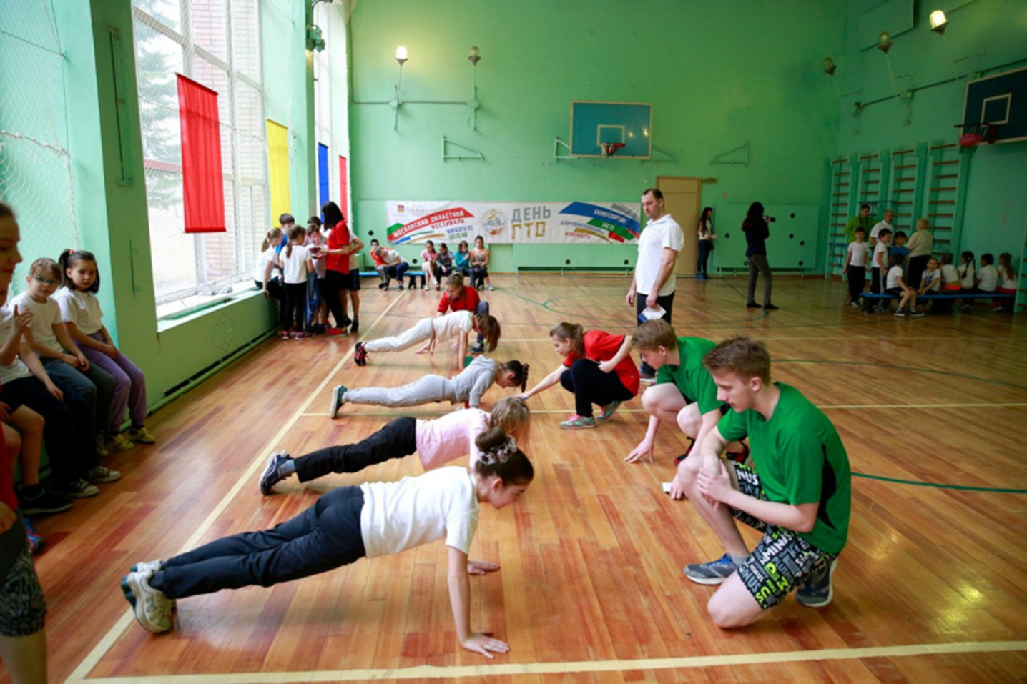

Slide 8
Возможность самовыражения.

Slide 9
Спасибо за внимание!

